Slide 1

计算机网络原理
赵珂卉老师
学习是一种信仰！ IN LEARING WE TRUST

Slide 2
第8章：网络安全基础

Slide 3
第8章 网络安全基础
网络安全概述
数据加密
消息完整性与数字签名
身份认证
密钥分发中心与证书认证
防火墙与入侵检测系统
网络安全协议

Slide 4
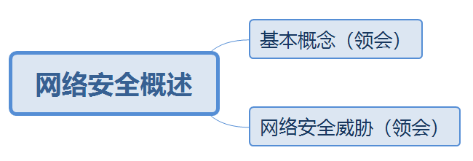
8.1 网络安全概述
本节知识点：

Slide 5



8.1 网络安全概述
知识点1：基本概念
基本概念
数据报文
Bob
Alice
网络安全威胁
数据
发送方
信道
接送方
数据
修改
窃取
Trudy
网络安全拟人模型

Slide 6
8.1 网络安全概述
知识点1：基本概念
基本概念
一、网络安全通信需要的基本属性：
1、机密性：只有发送方和接收方才能理解报文内容。
2、消息完整性：消息未被篡改，发生篡改一定会被检测到。
3、可访问性与可用性：对授权用户提供有效服务。
4、身份认证：双方确认彼此的真实身份。
网络安全威胁
Notes:
身份认证：相应的攻击方式就是IP欺骗。

Slide 7
8.1 网络安全概述
知识点2：网络安全威胁
基本概念
二、典型的网络安全威胁：
1、报文传输方面：窃听、插入、假冒、劫持等安全威胁。
2、拒绝服务DoS以及分布式拒绝服务DDoS。
3、映射：Namp是国外广为使用的端口扫描工具之一。
4、分组“嗅探”：Wireshark是一个典型的分组嗅探软件。
5、IP欺骗
网络安全威胁
Notes:
DOS不是那个小黑框。Denial of Service。坏蛋泛洪一个分组，占了带宽，让主机无法再服务别人。分布式拒绝服务DDoS：用很多源主机对服务器进行攻击。
映射：在攻击之前，先去探探路，可以检测出来漏洞在哪里。检测提供的服务漏洞在哪里，分析服务，分析应用的漏洞在哪里。
嗅探：经常出现在广播网络中。结点可以感受到主线上的信号。一般目的地址不是给我的，我就不要了。通过程序，修改网卡的模式，修改为混杂模式，那么这样，即便不是我的，我也可以接收了。Wireshark抓包的工具。
P欺骗:例如说公司内部网络，不想让别人访问，就会限制Ip地址。不使用自己的Ip地址。在Ip数据报中添加一个假的Ip地址。

Slide 8
练习题
1、黑客利用IP地址进行欺骗攻击的方法是（ ）。 选择题
A:IP欺骗
B:解密
C:窃取口令
D:发送病毒

Slide 9
练习题
1、黑客利用IP地址进行欺骗攻击的方法是（ A ）。 选择题
A:IP欺骗
B:解密
C:窃取口令
D:发送病毒

Slide 10
练习题
2、下列不是网络安全通信所需要的基本属性的是（ ）。 选择题
A:机密性
B:消息完整性
C:时效性
D:身份认证

Slide 11
练习题
2、下列不是网络安全通信所需要的基本属性的是（ C ）。 选择题
A:机密性
B:消息完整性
C:时效性
D:身份认证

Slide 12
练习题
3、在网络安全威胁中，（ ）是指通过向接收方恶意泛洪分组，淹没接收方，导致带宽耗尽，资源耗尽等过载资源情况。 选择题
A:插入
B:劫持
C:拒绝服务DoS
D:映射

Slide 13
练习题
3、在网络安全威胁中，（ C ）是指通过向接收方恶意泛洪分组，淹没接收方，导致带宽耗尽，资源耗尽等过载资源情况。 选择题
A:插入
B:劫持
C:拒绝服务DoS
D:映射

Slide 14
练习题
4、典型的网络安全威胁不包括（ ）。 选择题
A:身份认证
B:映射
C:分组“嗅探”
D:IP欺骗

Slide 15
练习题
4、典型的网络安全威胁不包括（ A ）。 选择题
A:身份认证
B:映射
C:分组“嗅探”
D:IP欺骗

Slide 16
练习题
5、在网络安全通信所需要的基本属性中，（ ）是指发送方与接收方希望确保消息未被篡改，发生篡改一定会被检测到。 选择题
A:机密性
B:消息完整性
C:可访问与可用性
D:身份认证

Slide 17
练习题
5、在网络安全通信所需要的基本属性中，（ B ）是指发送方与接收方希望确保消息未被篡改，发生篡改一定会被检测到。 选择题
A:机密性
B:消息完整性
C:可访问与可用性
D:身份认证

Slide 18
练习题
6、在网络安全通信所需要的基本属性中，（ ）是指发送方与接收方希望确认彼此的真实身份。 选择题
A:机密性
B:消息完整性
C:可访问与可用性
D:身份认证

Slide 19
练习题
6、在网络安全通信所需要的基本属性中，（ D ）是指发送方与接收方希望确认彼此的真实身份。 选择题
A:机密性
B:消息完整性
C:可访问与可用性
D:身份认证

Slide 20
练习题
7、在网络安全通信所需要的基本属性中，（ ）是指只有发送方与预定接收方能够理解报文内容。 选择题
A:机密性
B:消息完整性
C:可访问与可用性
D:身份认证

Slide 21
练习题
7、在网络安全通信所需要的基本属性中，（ A ）是指只有发送方与预定接收方能够理解报文内容。 选择题
A:机密性
B:消息完整性
C:可访问与可用性
D:身份认证

Slide 22
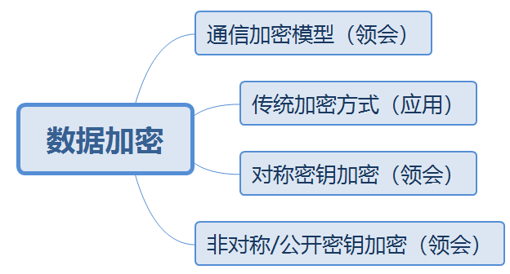
8.2 数据加密
本节知识点：

Slide 23
通信加密模型
8.2 数据加密
知识点1：通信加密模型
传统加密
明文：未加密的消息。
密文：被加密的消息。
加密：明文转变为密文的过程。
解密：密文转变为明文的过程。
对称密钥加密
非对称/公开密钥加密

Slide 24
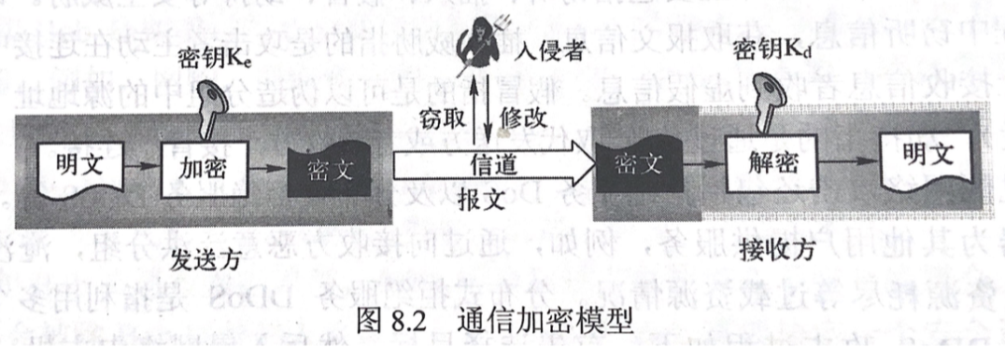
通信加密模型
8.2 数据加密
知识点1：通信加密模型
传统加密
对称密钥加密
非对称/公开密钥加密

Slide 25
通信加密模型
8.2 数据加密
知识点1：通信加密模型
传统加密
M | 可能明文的有限集，称为明文空间
C | 可能密文的有限集，称为密文空间
K | 一切可能密钥构成的有限集，称为密钥空间
E | 加密算法
D | 解密算法
对称密钥加密
非对称/公开密钥加密

Slide 26
通信加密模型
8.2 数据加密
知识点1：通信加密模型
传统加密
加密算法（E_{k}:M→C），解密算法（D_{k}:C→M），（x∈M）,满足：
D_{k}(E_{k}(x))=x
对称密钥加密
非对称/公开密钥加密

Slide 27
通信加密模型
8.2 数据加密
知识点1：通信加密模型
传统加密
根据密码体制的特点以及出现的先后时间可以将密码方式分类为：
一、传统加密方式：替代密码；换位密码
二、对称密钥加密
三、公开密钥加密
对称密钥加密
非对称/公开密钥加密

Slide 28

通信加密模型
8.2 数据加密
知识点2：传统加密方式
传统加密
一、替代密码
凯撒密码是替代密码的典型应用。
加密函数：E_{k}(M)=(M+k)modq
解密函数：D_{k}(C)=(K-k)modq q=26
对称密钥加密
非对称/公开密钥加密

Slide 29

通信加密模型
8.2 数据加密
知识点2：传统加密方式
传统加密
一、替代密码
例：如果对明文“bob,I love you,Alice”，利用k=3的凯撒密码加密，得到的密文是什么？
对称密钥加密
非对称/公开密钥加密

Slide 30
通信加密模型
8.2 数据加密
知识点2：传统加密方式
传统加密
一、替代密码
例：如果对明文“bob,I love you,Alice”，利用k=3的凯撒密码加密，得到的密文是什么？
解：明文“bob,I love you,Alice”
加密后得到的密文是“ere,L oryh brx,Dolfh”。
对称密钥加密
非对称/公开密钥加密

Slide 31
通信加密模型
8.2 数据加密
知识点2：传统加密方式
传统加密
二、换位密码，又称置换密码
根据一定规则重新排列明文，以便打破明文的结构特性。只改变明文结构，不改变内容。
换位密码：列置换密码和周期置换密码
对称密钥加密
非对称/公开密钥加密

Slide 32
通信加密模型
8.2 数据加密
知识点2：传统加密方式
传统加密
二、换位密码，又称置换密码
列置换密码加密过程：
1、首先，将明文P按密钥K的长度n进行分组，并且每组一行按行排列，即每行有n个字符。
2、若明文长度不是n的整数倍，则不足部分用双方约定的方式填充，如双方约定用字母“x”替代空缺处字符。
3、设最后得到的字符矩阵为M_{mn},m为明文划分的行数。
然后，按照密钥规定的次序将M_{mn}对应的列输出，便可得到密文序列C。
对称密钥加密
非对称/公开密钥加密

Slide 33
通信加密模型
8.2 数据加密
知识点2：传统加密方式
传统加密
二、换位密码，又称置换密码
例：假设采用密钥K=nice的列置换密码，对明文“bob i love you”进行加密，加密得到的密文是什么？
对称密钥加密
非对称/公开密钥加密

Slide 34
通信加密模型
例：假设采用密钥K=nice的列置换密码，对明文“bob i love you”进行加密，加密得到的密文是什么？
第一步：确定密钥长度（几个字母），并且确定字母在26个字母中的顺序。
密钥K=nice，则密钥长度n=（），密钥的字母顺序为（ 4,3,1,2 ）
传统加密
对称密钥加密
非对称/公开密钥加密

Slide 35
通信加密模型
例：假设采用密钥K=nice的列置换密码，对明文“bob i love you”进行加密，加密得到的密文是什么？
第一步：确定密钥长度（几个字母），并且确定字母在26个字母中的顺序。
密钥K=nice，则密钥长度n=4，密钥的字母顺序为（ 4,3,1,2 ）
传统加密
对称密钥加密
非对称/公开密钥加密

Slide 36
通信加密模型
例：假设采用密钥K=nice的列置换密码，对明文“bob i love you”进行加密，加密得到的密文是什么？
第一步：确定密钥长度（几个字母），并且确定字母在26个字母中的顺序。
密钥K=nice，则密钥长度n=4，密钥的字母顺序为（ 4,3,1,2 ）
第二步：将明文按顺序横向排列展开，具体展开有几列，由密钥长度决定。
传统加密
对称密钥加密
非对称/公开密钥加密

Slide 37
通信加密模型
例：假设采用密钥K=nice的列置换密码，对明文“bob i love you”进行加密，加密得到的密文是什么？
第一步：确定密钥长度（几个字母），并且确定字母在26个字母中的顺序。
密钥K=nice，则密钥长度n=4，密钥的字母顺序为（ 4,3,1,2 ）
第二步：将明文按顺序横向排列展开，具体展开有几列，由密钥长度决定。
传统加密
对称密钥加密
非对称/公开密钥加密

Slide 38
通信加密模型
例：假设采用密钥K=nice的列置换密码，对明文“bob i love you”进行加密，加密得到的密文是什么？
第一步：确定密钥长度（几个字母），并且确定字母在26个字母中的顺序。
密钥K=nice，则密钥长度n=4，密钥的字母顺序为（ 4,3,1,2 ）
第二步：将明文按顺序横向排列展开，具体展开有几列，由密钥长度决定。
传统加密
对称密钥加密
b | o | b | i
l | o | v | e
y | o | u
非对称/公开密钥加密

Slide 39
通信加密模型
例：假设采用密钥K=nice的列置换密码，对明文“bob i love you”进行加密，加密得到的密文是什么？
第一步：确定密钥长度（几个字母），并且确定字母在26个字母中的顺序。
密钥K=nice，则密钥长度n=4，密钥的字母顺序为（ 4,3,1,2 ）
第二步：将明文按顺序横向排列展开，具体展开有几列，由密钥长度决定。
传统加密
对称密钥加密
b | o | b | i
l | o | v | e
y | o | u | x
非对称/公开密钥加密

Slide 40
通信加密模型
例：假设采用密钥K=nice的列置换密码，对明文“bob i love you”进行加密，加密得到的密文是什么？
第一步：确定密钥长度（几个字母），并且确定字母在26个字母中的顺序。
密钥K=nice，则密钥长度n=4，密钥的字母顺序为（ 4,3,1,2 ）
第二步：将明文按顺序横向排列展开，具体展开有几列，由密钥长度决定。
第三步：输出顺序确定。看密钥字母顺序，和排列好后的表格对应。
传统加密
对称密钥加密
b | o | b | i
l | o | v | e
y | o | u | x
非对称/公开密钥加密

Slide 41
通信加密模型
第三步：输出顺序确定。看密钥字母顺序，和排列好后的表格对应。
传统加密
第一列 | 第二列 | 第三列 | 第四列
b | o | b | i
l | o | v | e
y | o | u | x
对称密钥加密
非对称/公开密钥加密

Slide 42
通信加密模型
第三步：输出顺序确定。看密钥字母顺序，和排列好后的表格对应。
密钥K=nice，则密钥长度n=4，密钥的字母顺序为（ 4,3,1,2 ）
传统加密
4 | 3 | 1 | 2
第一列 | 第二列 | 第三列 | 第四列
b | o | b | i
l | o | v | e
y | o | u | x
对称密钥加密
非对称/公开密钥加密

Slide 43
通信加密模型
第三步：输出顺序确定。看密钥字母顺序，和排列好后的表格对应。
密钥K=nice，则密钥长度n=4，密钥的字母顺序为（ 4,3,1,2 ）
bvu
传统加密
4 | 3 | 1 | 2
第一列 | 第二列 | 第三列 | 第四列
b | o | b | i
l | o | v | e
y | o | u | x
对称密钥加密
非对称/公开密钥加密

Slide 44
通信加密模型
第三步：输出顺序确定。看密钥字母顺序，和排列好后的表格对应。
密钥K=nice，则密钥长度n=4，密钥的字母顺序为（ 4,3,1,2 ）
bvu iex
传统加密
4 | 3 | 1 | 2
第一列 | 第二列 | 第三列 | 第四列
b | o | b | i
l | o | v | e
y | o | u | x
对称密钥加密
非对称/公开密钥加密

Slide 45
通信加密模型
第三步：输出顺序确定。看密钥字母顺序，和排列好后的表格对应。
密钥K=nice，则密钥长度n=4，密钥的字母顺序为（ 4,3,1,2 ）
bvu iex ooo bly
传统加密
4 | 3 | 1 | 2
第一列 | 第二列 | 第三列 | 第四列
b | o | b | i
l | o | v | e
y | o | u | x
对称密钥加密
非对称/公开密钥加密

Slide 46
练习题
1、根据密码体制的特点以及出现的先后时间将密码方式的分类中不包括（ ）。 选择题
A:对称密钥算法
B:传统密码算法
C:分组密码
D:公开密钥算法

Slide 47
练习题
1、根据密码体制的特点以及出现的先后时间将密码方式的分类中不包括（ C ）。 选择题
A:对称密钥算法
B:传统密码算法
C:分组密码
D:公开密钥算法

Slide 48
练习题
2、在下列传统加密方式中，（ ）改变了明文的结构，不改变明文的内容。 选择题
A:列置换密码
B:移位密码
C:乘数密码
D:恺撒密码

Slide 49
练习题
2、在下列传统加密方式中，（ A ）改变了明文的结构，不改变明文的内容。 选择题
A:列置换密码
B:移位密码
C:乘数密码
D:恺撒密码

Slide 50
通信加密模型
8.2 数据加密
知识点3：对称密钥加密
传统加密
现代密码学又可以分为对称密钥密码和非对称密钥密码。
对称密钥密码：加密密钥和解密密钥是相同的。
非对称密钥密码：加密密钥和解密密钥是不同的。
对称密钥加密
非对称/公开密钥加密

Slide 51
通信加密模型
8.2 数据加密
知识点3：对称密钥加密
传统加密
DES
AES
IDEA
对称密钥加密
分组密码（块密码）
流密码（序列密码）
对称密钥加密
非对称/公开密钥加密

Slide 52
通信加密模型
8.2 数据加密
知识点3：对称密钥加密
传统加密
一、DES加密算法
1、加密过程：
使用56位的密钥，明文为64位分组序列，共进行16轮的加密。
对称密钥加密
非对称/公开密钥加密
Notes:
已经不安全了，因为计算机算的太快了。

Slide 53
通信加密模型
8.2 数据加密
知识点3：对称密钥加密
传统加密
一、DES加密算法
2、三重DES：使用两个密钥，执行三次DES算法，密钥长度达到112位。
对称密钥加密
按照常规的方法用密钥K₁执行DES加密
按照DES解密方式，只用密钥K₂进行解密
再次用 K₁执行DES加密
非对称/公开密钥加密

Slide 54
通信加密模型
8.2 数据加密
知识点3：对称密钥加密
传统加密
一、DES加密算法
2、三重DES：使用两个密钥，执行三次DES算法
加密过程：加密-解密-加密
解密过程：解密-加密-解密
对称密钥加密
非对称/公开密钥加密

Slide 55
通信加密模型
8.2 数据加密
知识点3：对称密钥加密
传统加密
二、AES加密算法
高级加密标准(Advanced Encryption Standard,AES)
1、AES加密过程涉及4种操作：字节替代、行移位、列混淆、轮密钥加。
2、密钥长度：128/192/256位
对称密钥加密
非对称/公开密钥加密
Notes:
轮密钥加：数据和密钥进行异或运算。

Slide 56
通信加密模型
8.2 数据加密
知识点3：对称密钥加密
传统加密
二、AES加密算法
3、特点：
1）分组长度和密钥长度均可变
2）循环次数允许在一定范围内根据安全要求进行修正
3）安全、效率、易用、灵活
4）抗线性攻击和抗差分攻击的能力大大增强
5）如果1秒暴力破解DES，则需要149万亿年破解AES
对称密钥加密
非对称/公开密钥加密
Notes:
抗线性攻击：通过分析明文和密文的关系，进行破解。
抗差分攻击：分析不同的密文和明文的关系，进行破解。

Slide 57
通信加密模型
8.2 数据加密
知识点3：对称密钥加密
传统加密
三、IDEA加密算法
国际数据加密算法(International Data Encryption Algorithm,IDEA)
广泛应用在安全电子邮件PGP中。密钥长度为128位。
对称密钥加密
非对称/公开密钥加密

Slide 58
练习题
1、下列不属于传统加密方式的是（ ）。 选择题
A:移位密码
B:仿射密码
C:列置换密码
D:DES加密算法

Slide 59
练习题
1、下列不属于传统加密方式的是（ D ）。 选择题
A:移位密码
B:仿射密码
C:列置换密码
D:DES加密算法

Slide 60
练习题
2、如果发送方使用的加密密钥和接收方使用的解密密钥不相同，从其中一个密钥难以推出另一个密钥，这样的系统称为（ ）。 选择题
A:公开密钥加密系统
B:单密钥加密系统
C:对称加密系统
D:常规加密系统

Slide 61
练习题
2、如果发送方使用的加密密钥和接收方使用的解密密钥不相同，从其中一个密钥难以推出另一个密钥，这样的系统称为（ A ）。 选择题
A:公开密钥加密系统
B:单密钥加密系统
C:对称加密系统
D:常规加密系统

Slide 62
练习题
3、认为DES算法已经过时的原因是（ ）。 选择题
A:加密算法的思想已经过时
B:加密速度太慢
C:密钥发布方法不再适应开放式网络环境的要求
D:密钥长度太短，利用高性能计算机可在短时间内蛮力攻击破解

Slide 63
练习题
3、认为DES算法已经过时的原因是（ D ）。 选择题
A:加密算法的思想已经过时
B:加密速度太慢
C:密钥发布方法不再适应开放式网络环境的要求
D:密钥长度太短，利用高性能计算机可在短时间内蛮力攻击破解

Slide 64
练习题
4、下列关于AES加密算法的特点描述中错误的是（ ）。 选择题
A:分组长度和密钥长度均可变
B:循环次数一定
C:抗线性攻击和抗差分攻击的能力大大增强
D:如果1s暴力破解DES，则需要149万亿年破解AES

Slide 65
练习题
4、下列关于AES加密算法的特点描述中错误的是（ B ）。 选择题
A:分组长度和密钥长度均可变
B:循环次数一定
C:抗线性攻击和抗差分攻击的能力大大增强
D:如果1s暴力破解DES，则需要149万亿年破解AES

Slide 66
练习题
5、AES加密过程涉及的操作中不包括（ ）。 选择题
A:字节换位
B:行移位
C:列混淆
D:轮密钥加

Slide 67
练习题
5、AES加密过程涉及的操作中不包括（ A ）。 选择题
A:字节换位
B:行移位
C:列混淆
D:轮密钥加

Slide 68
通信加密模型
8.2 数据加密
知识点4：非对称/公开密钥加密
传统加密
如果密码分析者可以直接窃取密钥，那么对称密钥加密算法还有价值吗？
对称密钥加密
非对称/公开密钥加密

Slide 69
通信加密模型
8.2 数据加密
知识点4：非对称/公开密钥加密
传统加密
一、非对称密钥密码，或称公开密钥密码(公钥密码)，既方便密钥的分发，又确保密码体系的安全 。
对称密钥加密
非对称/公开密钥加密

Slide 70
通信加密模型
8.2 数据加密
知识点4：非对称/公开密钥加密
传统加密
一、非对称密钥密码，或称公开密钥密码(公钥密码)，既方便密钥的分发，又确保密码体系的安全。
1、通信双方都有两个密钥：公钥(任何人都可以得到)
私钥(只有自己知道)
2、典型的公开密钥加密算法：Diffie-Hellman算法和RSA算法。
3、Diffie-Hellman算法：基于数学中素数原根理论。
RSA算法：基于数论设计，安全性建立在大数分解的难度上。
应用比较广泛，安全性高。
对称密钥加密
非对称/公开密钥加密
Notes:
大数分解：

Slide 71
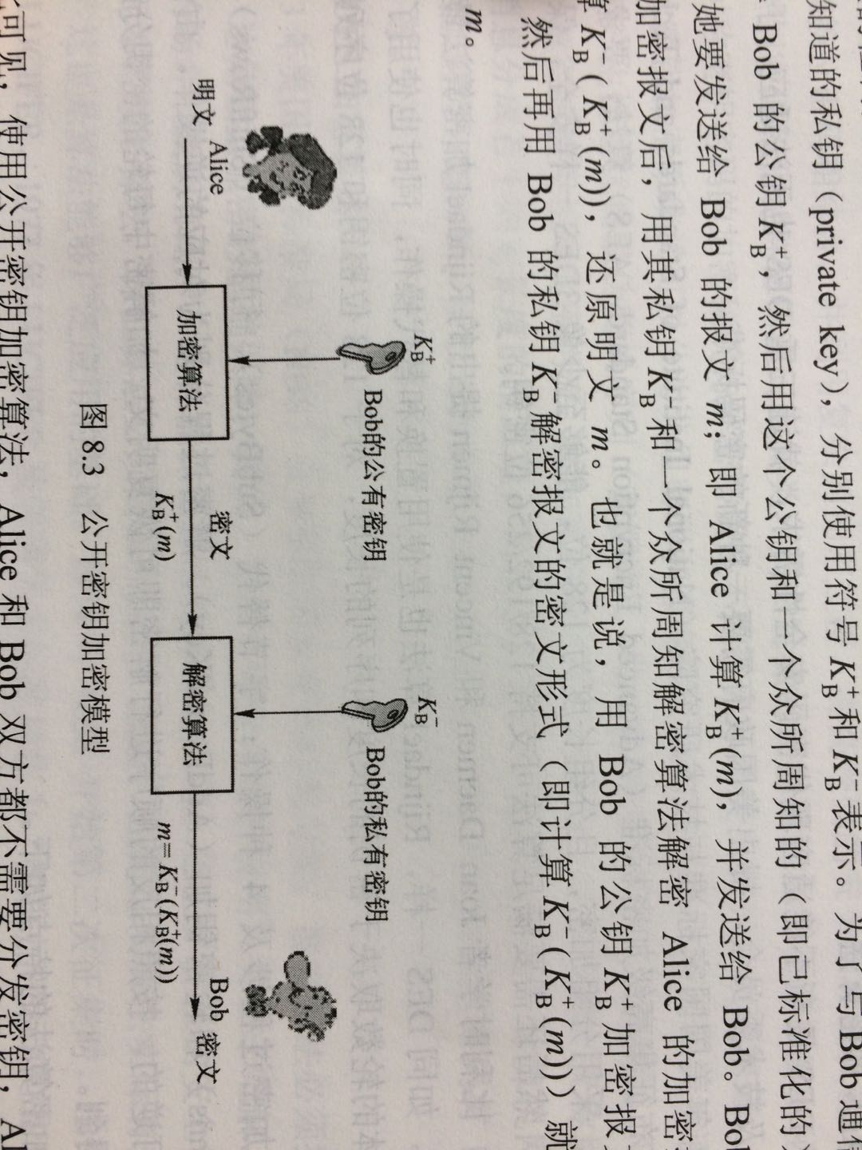
通信加密模型
8.2 数据加密
知识点4：非对称/公开密钥加密
传统加密
二、公开密钥密码加密过程：
对称密钥加密
非对称/公开密钥加密
Notes:
公钥用+表示
私钥用-表示

Slide 72
通信加密模型
8.2 数据加密
知识点4：非对称/公开密钥加密
传统加密
二、公开密钥密码加密过程：
Alice给Bob通信：
1、Alice用Bob的公钥加密明文，发送。
2、Bob收到密文后，用自己的私钥解密得到明文。
对称密钥加密
非对称/公开密钥加密

Slide 73
通信加密模型
8.2 数据加密
知识点4：非对称/公开密钥加密
传统加密
二、公开密钥密码加密过程：
Alice给Bob通信：
1、Alice用Bob的公钥加密明文，发送。
2、Bob收到密文后，用自己的私钥解密得到明文。
假设加密用私钥，解密用公钥可以吗？
对称密钥加密
非对称/公开密钥加密

Slide 74
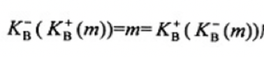
通信加密模型
8.2 数据加密
知识点4：非对称/公开密钥加密
传统加密
二、公开密钥密码加密过程：
Alice给Bob通信：
1、Alice用Bob的公钥加密明文，发送。
2、Bob收到密文后，用自己的私钥解密得到明文。
假设加密用私钥，解密用公钥可以吗？
可以
对称密钥加密
非对称/公开密钥加密

Slide 75
练习题
1、下列加密算法中，不属于对称密钥加密算法的是（ ）。 选择题
A:DES加密算法
B:AES加密算法
C:RSA加密算法
D:IDEA加密算法

Slide 76
练习题
1、下列加密算法中，不属于对称密钥加密算法的是（ C ）。 选择题
A:DES加密算法
B:AES加密算法
C:RSA加密算法
D:IDEA加密算法

Slide 77
练习题
2、以下密码算法中，既方便密钥的分发，又确保密码体系的安全的是（ ）。 选择题
A:传统密码算法
B:公开密钥密码
C:分组密码
D:序列密码

Slide 78
练习题
2、以下密码算法中，既方便密钥的分发，又确保密码体系的安全的是（ B ）。 选择题
A:传统密码算法
B:公开密钥密码
C:分组密码
D:序列密码

Slide 79
练习题
3、RSA算法的安全性是建立在（ ）。 选择题
A:自动机求逆的困难性上
B:大数分解的困难性上
C:求离散对数的困难性上
D:求解背包算法的困难性上

Slide 80
练习题
3、RSA算法的安全性是建立在（ B ）。 选择题
A:自动机求逆的困难性上
B:大数分解的困难性上
C:求离散对数的困难性上
D:求解背包算法的困难性上

Slide 81
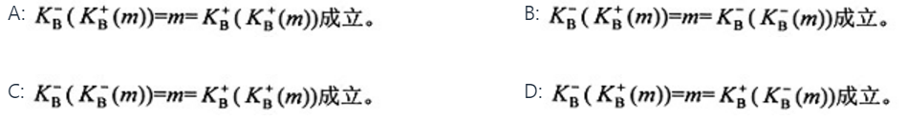
练习题
4、下列关于公开密钥密码的一个重要特性描述正确的是（ ）。 选择题

Slide 82
练习题
4、下列关于公开密钥密码的一个重要特性描述正确的是（ D ）。 选择题
√

Slide 83
练习题
5、利用公开密钥加密算法进行报文传输的过程中，分别用（ ）来加密报文和解密报文的密文形式。 选择题
A:接收方的私钥和接收方的公钥
B:接收方的公钥和接收方的私钥
C:发送方的私钥和接收方的私钥
D:发送方的公钥和接收方的公钥

Slide 84
练习题
5、利用公开密钥加密算法进行报文传输的过程中，分别用（ B ）来加密报文和解密报文的密文形式。 选择题
A:接收方的私钥和接收方的公钥
B:接收方的公钥和接收方的私钥
C:发送方的私钥和接收方的私钥
D:发送方的公钥和接收方的公钥

Slide 85
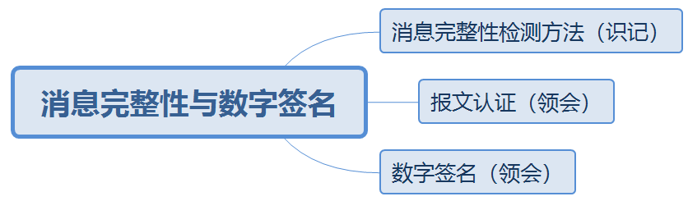
8.3 消息完整性与数字签名
本节知识点：

Slide 86
8.3 消息完整性与数字签名
消息完整性检测方法
知识点1：消息完整性检测方法
一、报文/消息完整性(message integrity)，也称为报文/消息认证(或报文鉴别)，
其主要目标是：
1、证明报文确实来自声称的发送方；
2、验证报文在传输过程中没有被篡改；
3、预防报文的时间、顺序被篡改；
4、预防报文持有期被篡改；
5、预防抵赖。
报文认证
数字签名

Slide 87
8.3 消息完整性与数字签名
消息完整性检测方法
知识点1：消息完整性检测方法
二、消息完整性检测方法：需要用到密码散列函数，对报文m进行散列化。
报文认证
数字签名

Slide 88
8.3 消息完整性与数字签名
消息完整性检测方法
知识点1：消息完整性检测方法
二、消息完整性检测方法：
1、密码散列函数的特性：
1）一般的散列函数具有算法公开
2）能够快速计算
3）对任意长度报文进行多对一映射均能产生定长输出
4）对于任意报文无法预知其散列值
5）不同报文不能产生相同的散列值，具有抗强碰撞性
6) 单向性
报文认证
数字签名
Notes:
3、不管报文长度有多长，经过散列函数后都是一样的长度。
单向性：散列值持有者无法根据散列值逆推出报文；

Slide 89
8.3 消息完整性与数字签名
消息完整性检测方法
知识点1：消息完整性检测方法
2、典型的散列函数
第一种：MD5(Message-Digest Algorithm 5)：128位散列值。
第二种：SHA-1：160位散列值
报文认证
数字签名
Notes:
沙溢函数

Slide 90
练习题
1、MD5对报文散列后，得到（ ）位的散列值。 选择题
A:112
B:128
C:168
D:160

Slide 91
练习题
1、MD5对报文散列后，得到（ B ）位的散列值。 选择题
A:112
B:128
C:168
D:160

Slide 92
练习题
2、为了实现消息完整性检测，需要用到密码散列函数，下列不是密码散列函数应具备的特性的是（ ）。 选择题
A:单向性
B:一般的散列函数算法都不公开
C:抗弱碰撞性
D:抗强碰撞性

Slide 93
练习题
2、为了实现消息完整性检测，需要用到密码散列函数，下列不是密码散列函数应具备的特性的是（ B ）。 选择题
A:单向性
B:一般的散列函数算法都不公开
C:抗弱碰撞性
D:抗强碰撞性

Slide 94
8.3 消息完整性与数字签名
消息完整性检测方法
知识点2：报文认证
一、消息完整性检测的一个重要目的就是完成报文认证。
报文认证是使消息的接受者能够检验收到的消息是否是真实的认证方法。
报文认证的目的有两个:
1、消息源的认证;
2、消息的认证。
报文认证
数字签名

Slide 95
8.3 消息完整性与数字签名
消息完整性检测方法
知识点2：报文认证
一、消息完整性检测的一个重要目的就是完成报文认证。
对报文m应用散列函数H，得到固定长度的散列码，称为报文摘要，记为H(m)。
报文摘要可以作为报文m的数字指纹(fingerprint)
报文认证
数字签名
报文m
H:散列函数
H(m)
密码散列函数

Slide 96
8.3 消息完整性与数字签名
消息完整性检测方法
知识点2：报文认证
二、简单报文验证
1、发送放对报文m应用散列函数，得到固定长度的散列码，获得报文摘要h，将扩展报文(m,h)发送给接收方。
2、接收方收到扩展报文后，提取出报文m和报文摘要h，同样对报文m应用散列函数H获得新的报文摘要H(m)，将H(m)和h比较。若相同，则报文认证成功，否则报文认证失败。
报文认证
数字签名

Slide 97
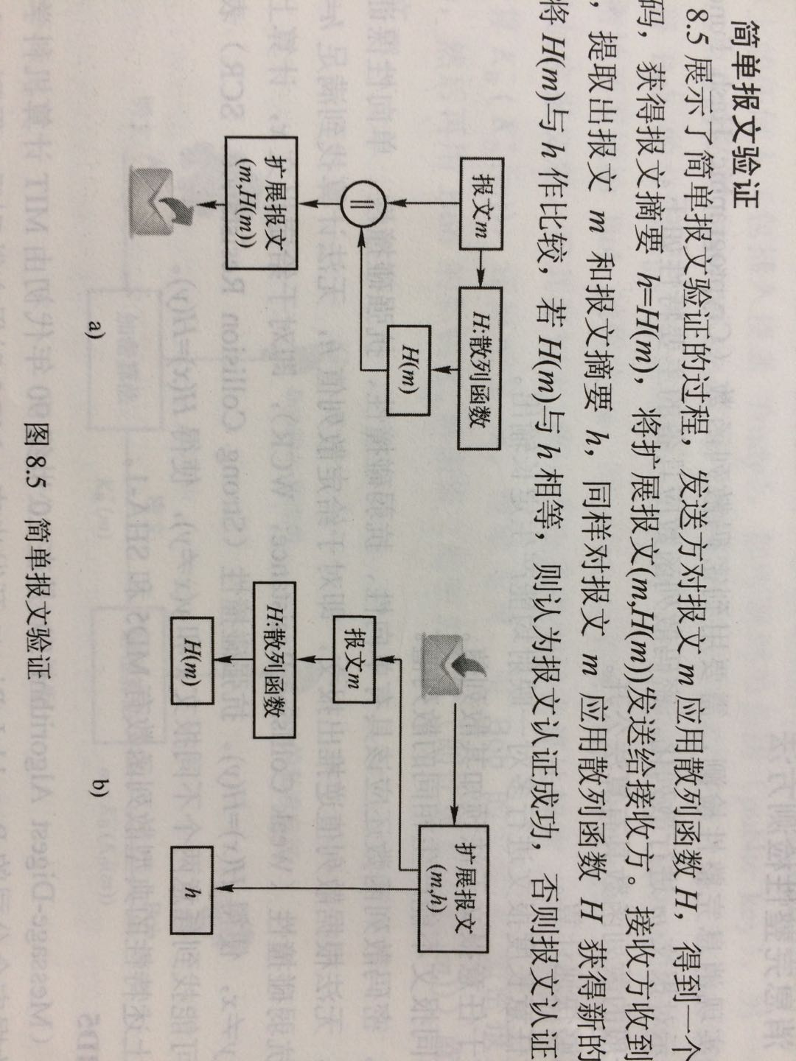
8.3 消息完整性与数字签名
消息完整性检测方法
知识点2：报文认证
二、简单报文验证
不足：无法达到对消息源认证。
报文认证
数字签名
Notes:
有点，报文没有被篡改。
但是还有缺点。

Slide 98
8.3 消息完整性与数字签名
消息完整性检测方法
知识点2：报文认证
三、报文认证码MAC（Message Authentication Code）
1、发送方和接收方共享一个认证密钥s，发送方对报文m和认证密钥s应用散列函数H得到报文认证码h，将扩展报文(m,h)发送给接收方。
2、接收方收到扩展报文后，提取出报文m和报文认证码h，对报文m和认证密钥s应用散列函数H获得新的报文认证码H(m+s)，将H(m+s)与h比较，若相等，则报文认证成功，否则失败。
报文认证
数字签名

Slide 99
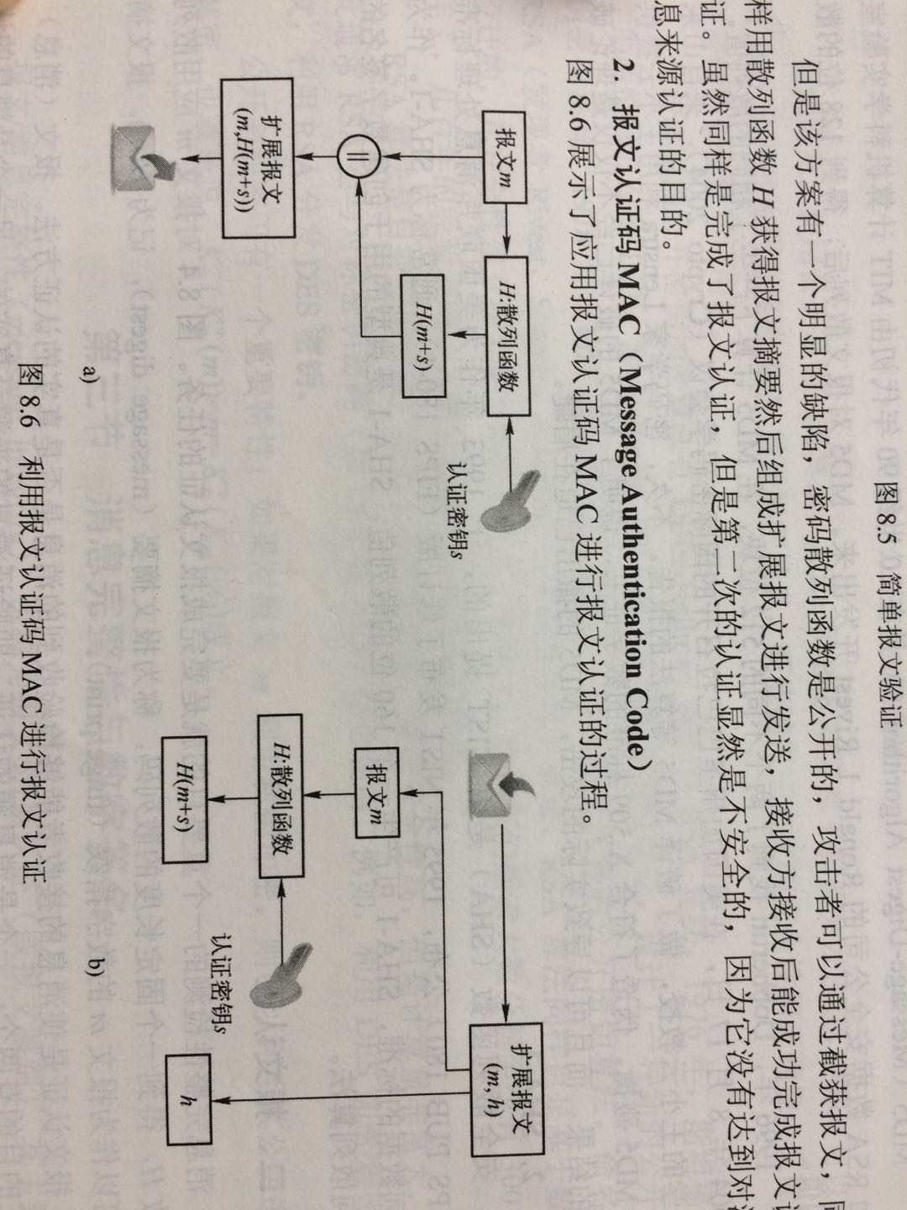
8.3 消息完整性与数字签名
消息完整性检测方法
知识点2：报文认证
三、报文认证码MAC（Message Authentication Code）
不足：无法保证消息在接收方没有被篡改。
报文认证
数字签名

Slide 100
练习题
1、数字签名时报文的发送方从报文中生成的128位散列值被称为（ ）。 填空题

Slide 101
练习题
1、数字签名时报文的发送方从报文中生成的128位散列值被称为（ 报文摘要）。 填空题

Slide 102
练习题
2、防止数据不受主动攻击（数据的伪造和变动）的保护措施称为（ ）。 选择题
A:报文摘要
B:公钥加密
C:数字签名
D:报文认证

Slide 103
练习题
2、防止数据不受主动攻击（数据的伪造和变动）的保护措施称为（ D ）。 选择题
A:报文摘要
B:公钥加密
C:数字签名
D:报文认证

Slide 104
练习题
3、报文认证方式不包括（ ）。 选择题
A:没有报文加密的报文认证方式
B:传统加密方式
C:使用密钥的报文认证码方式
D:数字摘要方式

Slide 105
练习题
4、对报文m应用散列函数H，得到一个固定长度的散列码，称为（ B ）。 选择题
A:报文认证
B:报文摘要
C:数字指纹
D:数字签名

Slide 106
练习题
5、（ ）是使消息的接收者能够检验收到的消息是否是真实的认证方法。 选择题
A:传输加密
B:数字指纹
C:报文认证
D:访问控制

Slide 107
练习题
5、（ C ）是使消息的接收者能够检验收到的消息是否是真实的认证方法。 选择题
A:传输加密
B:数字指纹
C:报文认证
D:访问控制

Slide 108
8.3 消息完整性与数字签名
消息完整性检测方法
知识点3：数字签名
问题一：发送方不承认自己发送过某一报文。
问题二：接收方自己伪造一份报文，并声称来自发送方。
问题三：某个用户冒充另一个用户接收和发送报文。
问题四：接收方对收到的信息进行篡改。
报文认证
数字签名

Slide 109
8.3 消息完整性与数字签名
消息完整性检测方法
知识点3：数字签名
一、数字签名：在公钥密码体制中，一个主体可以使用自己的私钥加密消息，所得到的密文可以使用该主体的公钥解密来恢复成原来的消息。如此生成的密文对该消息提供认证服务。
报文认证
数字签名

Slide 110
8.3 消息完整性与数字签名
消息完整性检测方法
知识点3：数字签名
二、数字签名应满足：
1）接收方能够确认或证实发送方的签名，但不能伪造
2）发送方发出签名的消息给接收方后，就不能再否认他所签发的消息
3）接收方对已收到的签名消息不能否认，即有收报认证
4）第三者可以确认收发双方之间的消息传送，但不能伪造这一过程
报文认证
数字签名

Slide 111
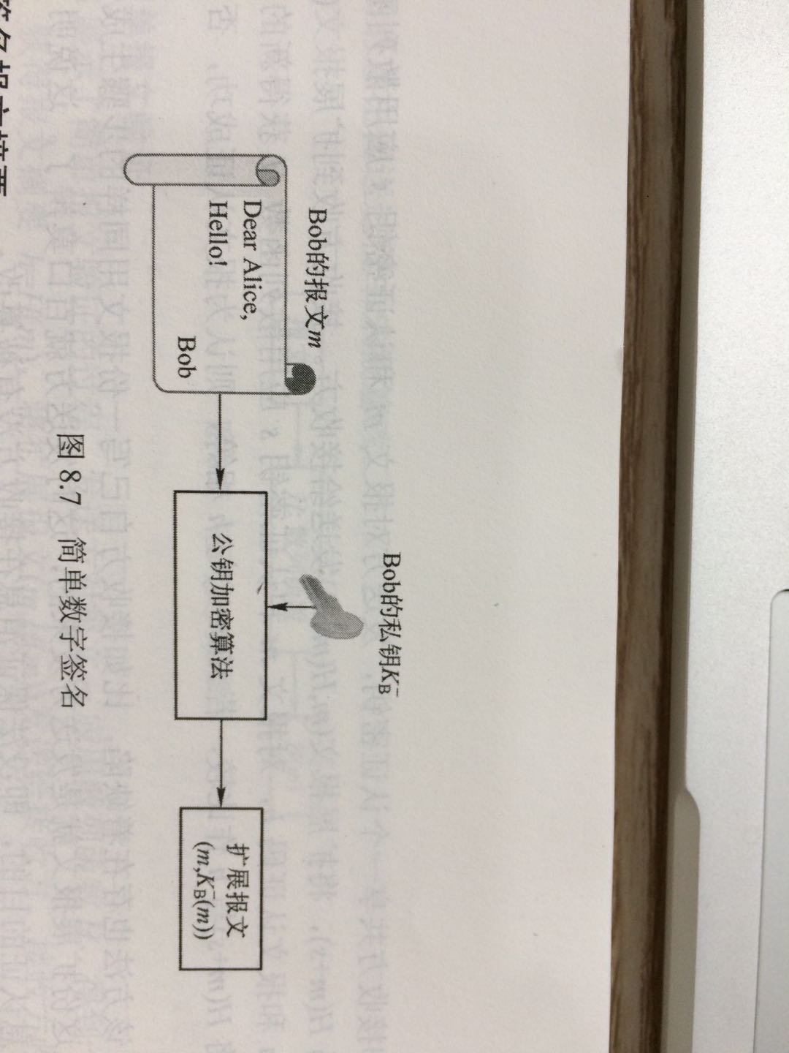
8.3 消息完整性与数字签名
消息完整性检测方法
知识点3：数字签名
三、简单数字签名
报文认证
数字签名

Slide 112
8.3 消息完整性与数字签名
消息完整性检测方法
知识点3：数字签名（领会）
三、简单数字签名
1、Bob利用自己的私钥对报文m加密，创建签名报文。将扩展报文发送给Alice。
2、Alice收到报文m以及签名报文。利用Bob的公钥解密签名报文，并检验解密后的签名报文和报文m是否一致。
3、若一致，则签名m的一定是Bob的私钥。
报文认证
数字签名

Slide 113
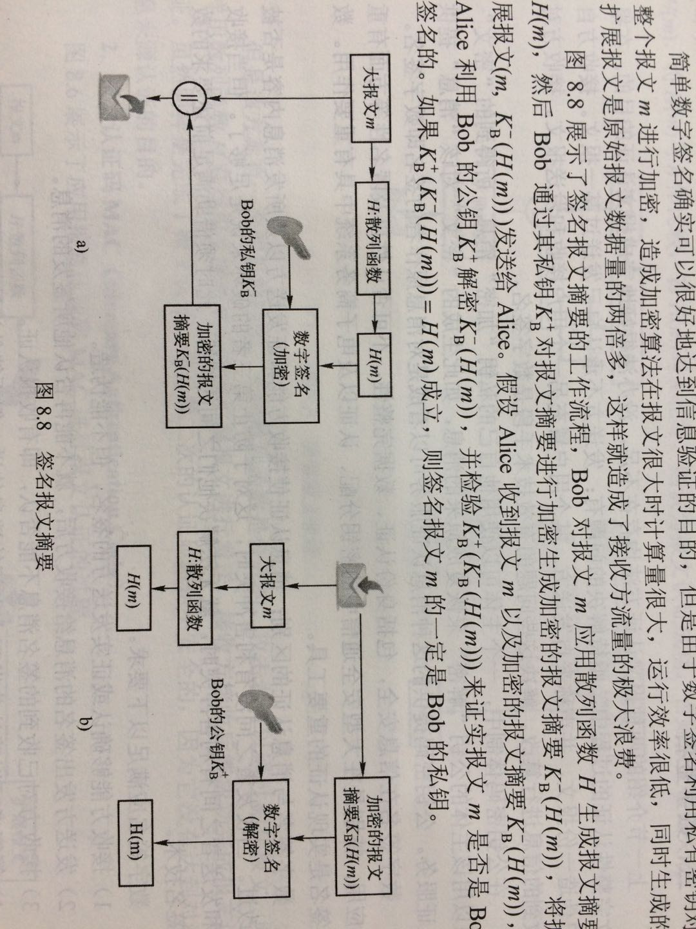
8.3 消息完整性与数字签名
消息完整性检测方法
知识点3：数字签名（领会）
四、签名报文摘要
报文认证
数字签名

Slide 114
8.3 消息完整性与数字签名
消息完整性检测方法
知识点3：数字签名（领会）
四、签名报文摘要
1、Bob对报文m应用散列函数H生成报文摘要H(m)，然后Bob通过其私钥对报文摘要进行加密生成加密的报文摘要，将扩展报文发送给Alice。
2、Alice收到报文m以及加密的报文摘要。Alice利用Bob的公钥解密加密的报文摘要，并对m应用散列函数生成新的报文摘要，如果两者一致，则签名报文m的一定是Bob的私钥。
报文认证
数字签名

Slide 115
练习题
1、下列关于数字签名应满足的要求中不正确的是（ ）。 选择题
A:接收方能够确认或证实发送方的签名，但不能伪造
B:发送方发出签名的消息给接收方后，就不能再否认他所签发的消息。
C:接收方对已收到的签名消息不能否认，即有收报认证
D:第三者无法确认收发双方之间的消息传送

Slide 116
练习题
1、下列关于数字签名应满足的要求中不正确的是（ D ）。 选择题
A:接收方能够确认或证实发送方的签名，但不能伪造
B:发送方发出签名的消息给接收方后，就不能再否认他所签发的消息。
C:接收方对已收到的签名消息不能否认，即有收报认证
D:第三者无法确认收发双方之间的消息传送

Slide 117
练习题
3、在签名报文摘要的工作流程中，用发送者的私钥对（ ）进行加密，与原报文一起传送给接收者。 选择题
A:报文
B:报文摘要
C:扩展报文
D:散列函数

Slide 118
练习题
3、在签名报文摘要的工作流程中，用发送者的私钥对（ B ）进行加密，与原报文一起传送给接收者。 选择题
A:报文
B:报文摘要
C:扩展报文
D:散列函数

Slide 119
练习题
4、简单数字签名技术是将报文用（ ）加密，与原报文一起传送给接收者。 选择题
A:发送者的私钥
B:发送者的公钥
C:接收者的私钥
D:接收者的公钥

Slide 120
练习题
4、简单数字签名技术是将报文用（ A ）加密，与原报文一起传送给接收者。 选择题
A:发送者的私钥
B:发送者的公钥
C:接收者的私钥
D:接收者的公钥

Slide 121
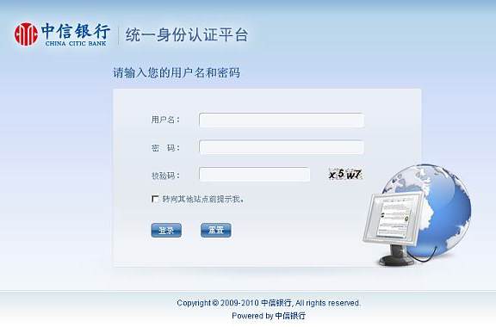
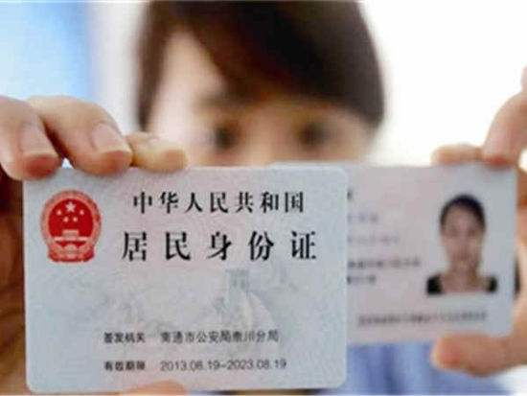
8.4 身份认证

Slide 122
8.4 身份认证
身份认证：身份鉴别，一个实体经过计算机网络向另一个实体证明其身份的过程。
1、基于共享对称密钥的身份认证；
2、基于公开密钥的身份认证；

Slide 123
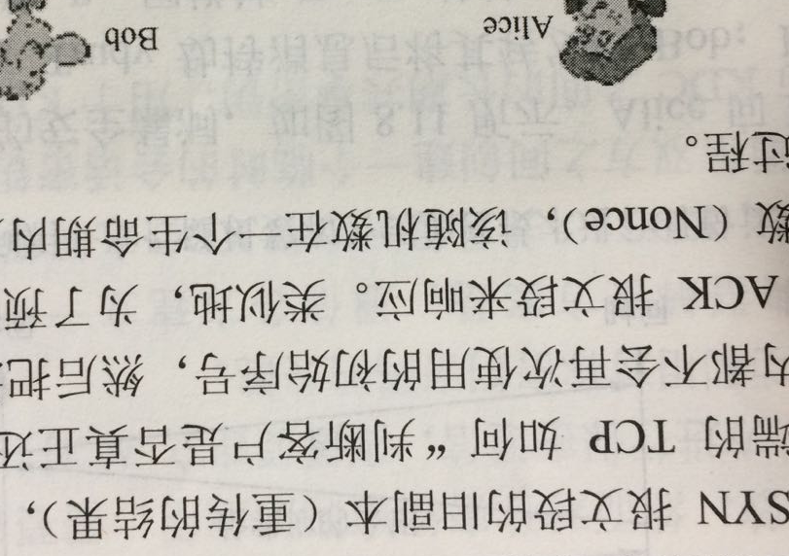
8.4 身份认证
一、基于共享对称密钥的身份认证

Slide 124
8.4 身份认证
避免重放攻击
一、基于共享对称密钥的身份认证
1、Alice向Bob发送报文“我是Alice”
2、Bob选择一个一次性随机数R，然后把这个值发送给Alice
3、Alice使用她与Bob共享的对称秘密密钥加密这个一次性随机数，然后把加密的一次性随机数发回给Bob。
4、Bob解密收到的报文。

Slide 125
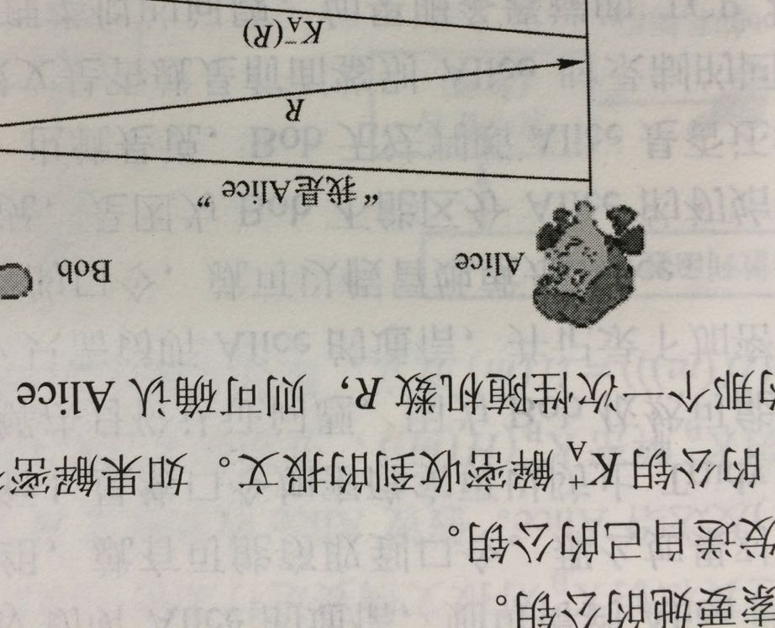
8.4 身份认证
二、基于公开密钥的身份认证
利用一次性随机数和公钥加密技术进行身份认证

Slide 126
8.4 身份认证
二、基于公开密钥的身份认证
1、Alice向Bob发送报文“我是Alice”
2、Bob选择一个一次性随机数R，然后把这个值发送给Alice
3、Alice使用她的私钥来加密R，然后把加密的一次性随机数发回给Bob。
4、Bob向Alice索要她的公钥。
5、Alice向Bob发送自己的公钥。
6、Bob利用Alice的公钥解密收到的报文。

Slide 127
练习题
1、在身份认证过程中，为了预防重放攻击，比较有效地解决方式是引入（ ）。 选择题
A:加密口令
B:公钥加密技术
C:一次性随机数
D:数字签名

Slide 128
练习题
1、在身份认证过程中，为了预防重放攻击，比较有效地解决方式是引入（ C ）。 选择题
A:加密口令
B:公钥加密技术
C:一次性随机数
D:数字签名

Slide 129
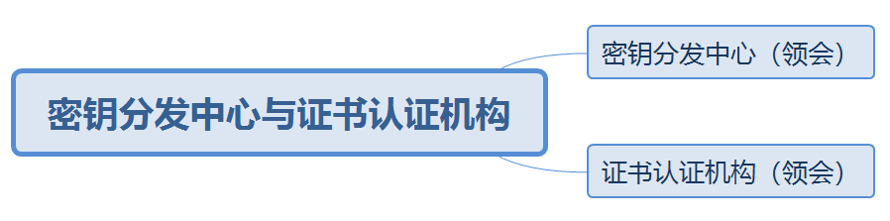
8.5 密钥分发中心与证书认证机构
本节知识点：

Slide 130
8.5 密钥分发中心与证书认证机构
知识点1：密钥分发中心（领会）
密钥分发中心
1、对称密钥分发的典型解决方案：通信各方建立一个大家都信赖的密钥分发中心(Key Distribution Center,KDC)，解决对称密钥安全可靠的分发。
证书认证机构

Slide 131
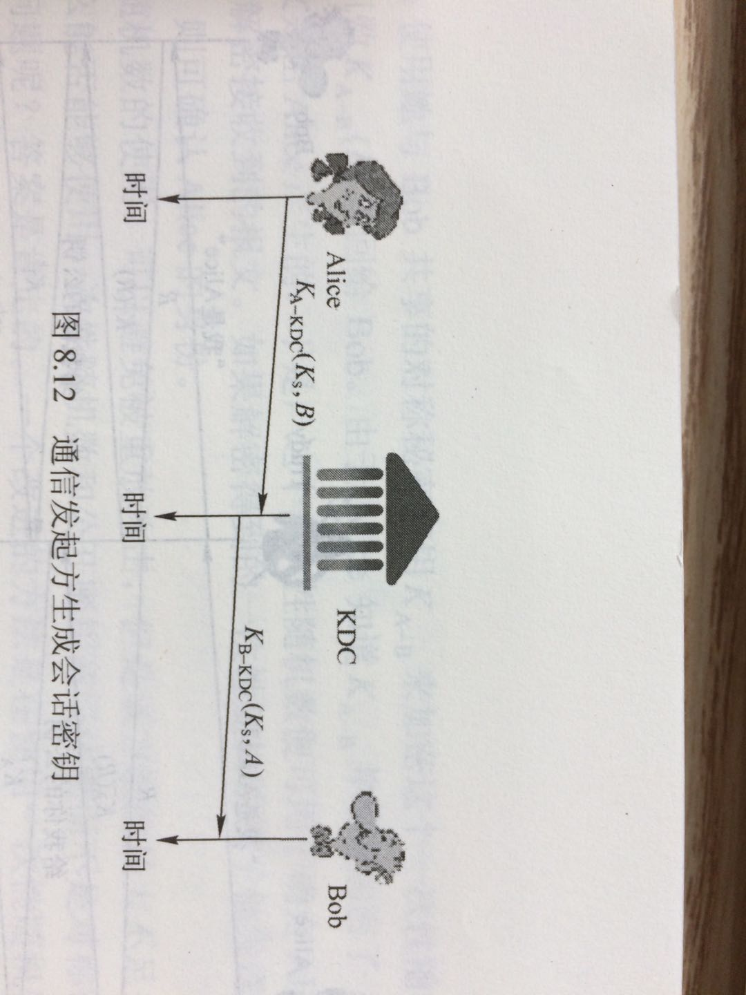
8.5 密钥分发中心与证书认证机构
知识点1：密钥分发中心（领会）
密钥分发中心
证书认证机构

Slide 132
8.5 密钥分发中心与证书认证机构
知识点1：密钥分发中心（领会）
密钥分发中心
方式一：通信发起方生成回话密钥
1、Alice和Bob进行保密通信。Alice随机选择一个会话秘钥。用Alice和KDC之间长期的共享密钥加密会话秘钥，发送给KDC。
2、KDC得到后，解密获得会话密钥，以及所希望通信方Bob。KDC利用其和Bob的长期共享密钥加密密钥，发送给Bob。
3、Bob解密，获得会话秘钥，并且得知期望和自己通信的是Alice。
证书认证机构

Slide 133
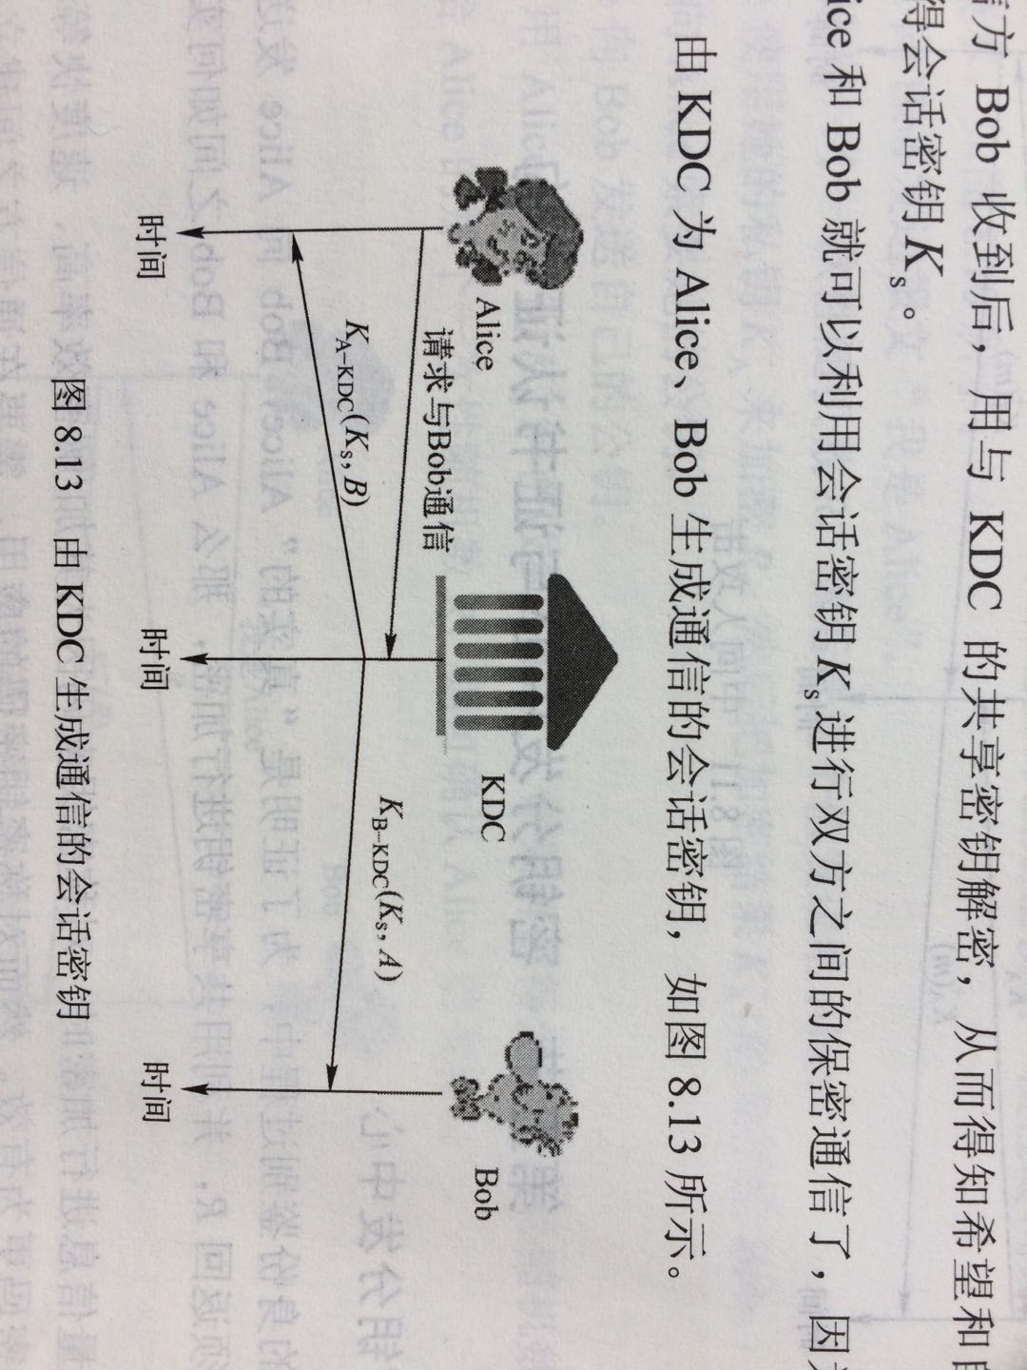
8.5 密钥分发中心与证书认证机构
知识点1：密钥分发中心（领会）
密钥分发中心
证书认证机构

Slide 134
8.5 密钥分发中心与证书认证机构
知识点1：密钥分发中心（领会）
密钥分发中心
方式二：KDC为Alice、Bob生成通信的会话秘钥
1、Alice在希望和Bob通信时，首先向KDC发送请求消息。
2、KDC收到请求消息后，随机选择一个会话秘钥，并将会话秘钥分别用和Alice、Bob的长期共享密钥加密，再分别发送给Alice、Bob。
3、Alice、Bob收到KDC的密文后，分别解密，获得会话秘钥。
证书认证机构

Slide 135
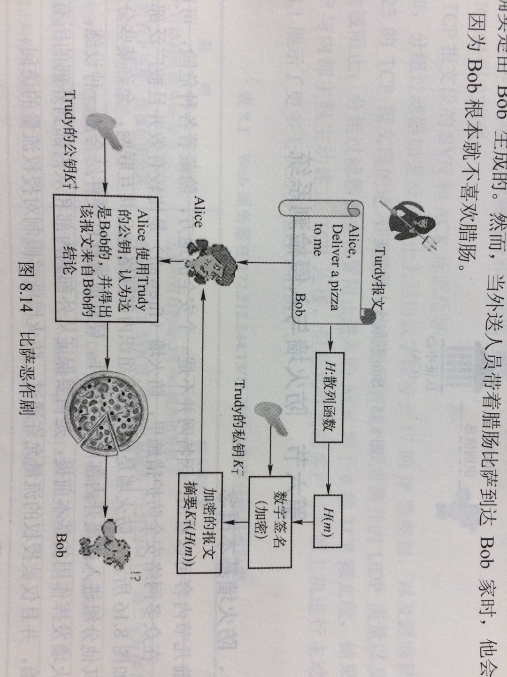
8.5 密钥分发中心与证书认证机构
知识点2：证书认证机构（领会）
密钥分发中心
证书认证机构

Slide 136
8.5 密钥分发中心与证书认证机构
知识点2：证书认证机构（领会）
密钥分发中心
要使公共密码有效，需要证实你拥有的公钥，实际上就是要与你通信的实体的公钥。
将公钥与特定的实体绑定，通常由认证中心（Certification Authority,CA）完成。
证书认证机构

Slide 137
8.5 密钥分发中心与证书认证机构
知识点2：证书认证机构（领会）
密钥分发中心
认证中心（Certification Authority,CA）的作用：
1）CA可以证实一个实体的真实身份。
2）一旦CA验证了某个实体的身份，CA会生成一个把其身份和实体的公钥绑定起来的证书，其中包含该实体的公钥及其全局唯一的身份识别信息等，并由CA对证书进行数字签名。
证书认证机构

Slide 138
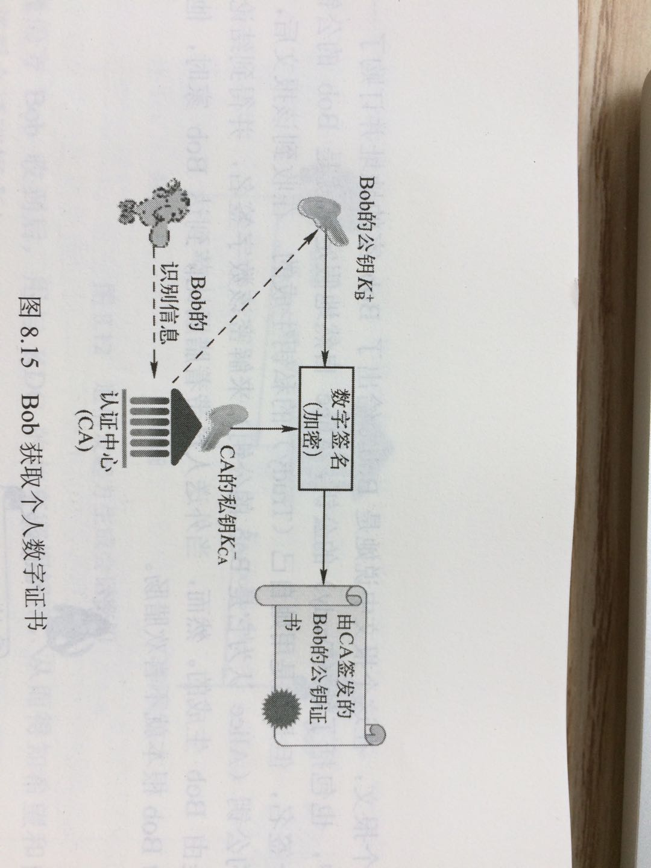
8.5 密钥分发中心与证书认证机构
知识点2：证书认证机构（领会）
密钥分发中心
证书认证机构

Slide 139
练习题
1、将公钥与特定实体绑定，通常是由（ ）完成的。 选择题
A:​KDC
B:CA
C:ACL
D:IDS

Slide 140
练习题
1、将公钥与特定实体绑定，通常是由（ B ）完成的。 选择题
A:​KDC
B:CA
C:ACL
D:IDS

Slide 141
练习题
2、对称密钥分发的典型解决方案是建立（ ）。 选择题
A:RSA
B:SHA-1
C:​KDC
D:CA

Slide 142
练习题
2、对称密钥分发的典型解决方案是建立（ C ）。 选择题
A:RSA
B:SHA-1
C:​KDC
D:CA

Slide 143
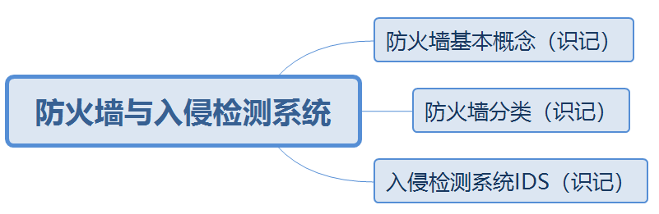
8.6 防火墙与入侵检测系统
本节知识点：

Slide 144
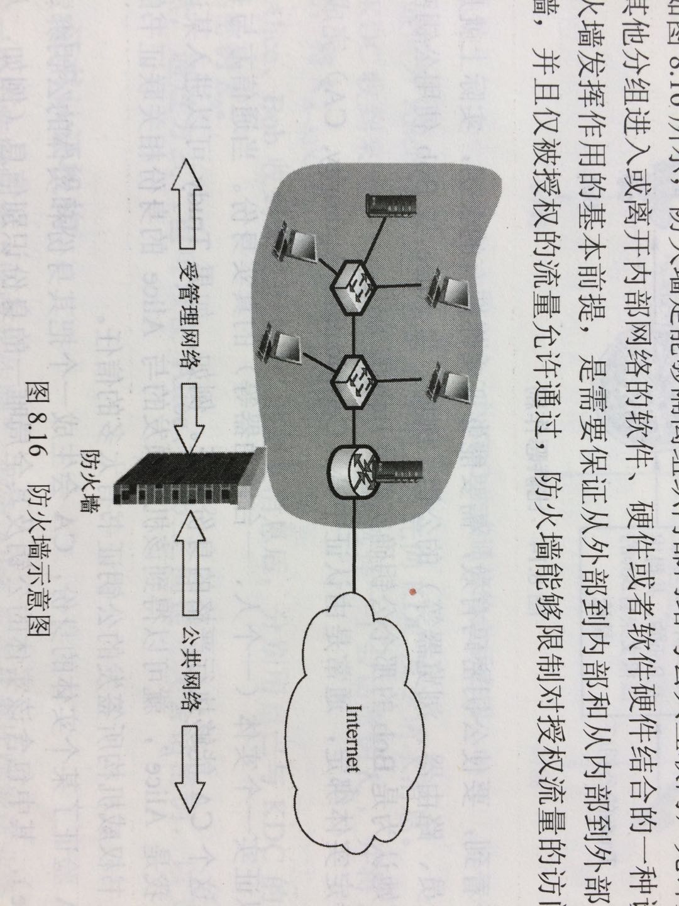
防火墙基本概念
8.6 防火墙与入侵检测系统
知识点1：防火墙基本概念（识记）
一、防火墙是能够隔离组织内部网络与公共互联网，允许某些分组通过，而阻止其他分组进入或离开内部网络的软件、硬件或者软件硬件结合的一种设施。
防火墙分类
入侵检测系统IDS

Slide 145
防火墙基本概念
8.6 防火墙与入侵检测系统
知识点2：防火墙分类（识记）
一、防火墙的分类
1、无状态分组过滤器
2、有状态分组过滤器
(这些分组过滤器，主要检查IP、TCP、UDP、ICMP首部字段)
3、应用网关
防火墙分类
入侵检测系统IDS

Slide 146
防火墙基本概念
8.6 防火墙与入侵检测系统
知识点2：防火墙分类（识记）
一、防火墙的分类
1、无状态分组过滤器
典型部署在内部网络和网络边缘路由器上的防火墙。
路由器逐个检查数据报，根据访问控制表(Access Control Lists,ACL)实现防火墙规则。
防火墙分类
入侵检测系统IDS

Slide 147
防火墙基本概念
8.6 防火墙与入侵检测系统
知识点2：防火墙分类（识记）
一、防火墙的分类
2、有状态分组过滤器
使用连接表跟踪每个TCP连接，分组过滤器跟踪连接建立和拆除，根据状态确定是否放行进入或者外出的分组。对于超时的非活动连接，则不允许分组通过。
防火墙分类
入侵检测系统IDS

Slide 148
防火墙基本概念
8.6 防火墙与入侵检测系统
知识点2：防火墙分类（识记）
一、防火墙的分类
3、应用网关
分组过滤器和应用网关结合起来，应用网关实现授权用户通过网关访问外部网络的服务。
防火墙分类
入侵检测系统IDS

Slide 149
防火墙基本概念
8.6 防火墙与入侵检测系统
知识点3：入侵检测系统IDS（识记）
一、入侵检测系统(Intrusion Detection System,IDS)是当观察到潜在的恶意流量时，能够产生警告的设备或系统。
IDS能够检测多种攻击，例如：网络映射、端口扫描、TCP栈扫描、DoS拒绝服务攻击。
防火墙分类
入侵检测系统IDS

Slide 150
练习题
1、在路由器中通常使用（ ）实现防火墙规则。 选择题
A:允许通过表
B:访问控制列表
C:连接记录表
D:拒绝通过表

Slide 151
练习题
1、在路由器中通常使用（ B ）实现防火墙规则。 选择题
A:允许通过表
B:访问控制列表
C:连接记录表
D:拒绝通过表

Slide 152
练习题
2、防火墙的分类中不包括（ ）。 选择题
A:无状态分组过滤器
B:有状态分组过滤器
C:应用网关
D:IP过滤

Slide 153
练习题
2、防火墙的分类中不包括（ D ）。 选择题
A:无状态分组过滤器
B:有状态分组过滤器
C:应用网关
D:IP过滤

Slide 154
练习题
3、网关路由器逐个检查数据报进行分组过滤时，过滤时基于的参数不包括（ ）。 选择题
A:IP数据报的源IP地址和目的IP地址
B:TCP/UDP报文段的源端口号和目的端口号
C:IP数据报的协议类型
D:TCP报文段的SYN和ACK标志位等

Slide 155
练习题
3、网关路由器逐个检查数据报进行分组过滤时，过滤时基于的参数不包括（ C ）。 选择题
A:IP数据报的源IP地址和目的IP地址
B:TCP/UDP报文段的源端口号和目的端口号
C:IP数据报的协议类型
D:TCP报文段的SYN和ACK标志位等

Slide 156
练习题
4、（ ）是当观察到潜在的恶意流量时，能够产生警告的设备或系统，不仅对首部字段进行操作，而且会进行深度包检测。 选择题
A:分组过滤器
B:防火墙
C:入侵检测系统
D:网关路由器

Slide 157
练习题
4、（ C ）是当观察到潜在的恶意流量时，能够产生警告的设备或系统，不仅对首部字段进行操作，而且会进行深度包检测。 选择题
A:分组过滤器
B:防火墙
C:入侵检测系统
D:网关路由器

Slide 158
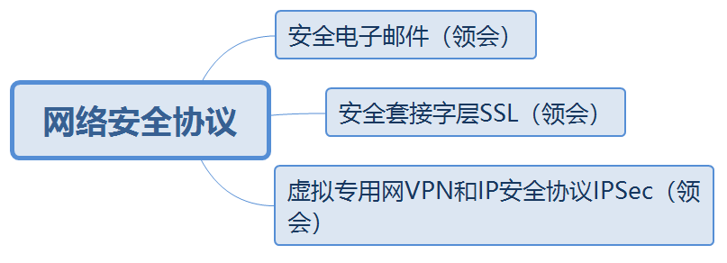
8.7 网络安全协议
本节知识点：

Slide 159
8.7 网络安全协议
本节知识点：
自顶向下介绍各层解决安全性的实例协议
1、安全电子邮件
2、安全套接字层SSL
3、虚拟专用网VPN和IP安全协议IPSec

Slide 160
8.7 网络安全协议
安全电子邮件
知识点1：安全电子邮件（领会）
一、电子邮件对网络安全的需求：
安全套接字层SSL
1、机密性
2、完整性
3、身份认证性
4、抗抵赖性
VPN和IPSec

Slide 161
8.7 网络安全协议
安全电子邮件
知识点1：安全电子邮件（领会）
二、安全电子邮件标准：PGP标准(Pretty Good Privacy)
1、PGP提供的服务：
邮件加密；报文完整性；数字签名；
安全套接字层SSL
VPN和IPSec

Slide 162
8.7 网络安全协议
安全电子邮件
知识点1：安全电子邮件（领会）
三、PGP工作原理及工作过程
加密阶段：
1、Alice先对报文m使用SHA-1散列函数，采用Alice的私钥对摘要进行数字签名，得到签名报文摘要。
2、邮件报文m和数字签名在PGP中压缩，再使用3DES进行对称加密，对称密钥为Ks;
3、为了使对称密钥Ks能安全到Bob手中，使用Bob的公钥加密对称密钥。
4、加密的密钥和加密的压缩报文进行Based64的编码，把非7位ASCII码内容编码为7ASCII，以便利用SMTP进行传输。
安全套接字层SSL
VPN和IPSec

Slide 163
8.7 网络安全协议
安全电子邮件
知识点1：安全电子邮件（领会）
三、PGP工作原理及工作过程
解密阶段：
1、Bob接收邮件后，先利用Based64进行还原，在进行分离；
2、然后利用私钥解密得到对称密钥Ks
3、再利用Ks进行3DES解密
4、解压缩后进一步分离
安全套接字层SSL
VPN和IPSec

Slide 164
练习题
1、安全电子邮件标准是（ ）。 选择题
A:RSA
B:PGP
C:VPN
D:SSL

Slide 165
练习题
1、安全电子邮件标准是（ B ）。 选择题
A:RSA
B:PGP
C:VPN
D:SSL

Slide 166
8.7 网络安全协议
安全电子邮件
知识点2：安全套接字层SSL（领会）
1、一般Web服务器越强大，包含安全漏洞的概率越高。
2、Web浏览器也会遇到各种各样的安全威胁。
3、普通Web应用的应用层数据，在传输过程中都已明文形式传输，
可能受到攻击。
安全套接字层SSL
VPN和IPSec

Slide 167
8.7 网络安全协议
安全电子邮件
知识点2：安全套接字层SSL（领会）
1、在电子商务背景下，提出HTTP安全电子商务交易协议；
2、在传输层之上构件一个安全层，安全套接字层(Secure Socket Layer,SSL)
或传输层安全(Transport Layer Security,TLS)
安全套接字层SSL
VPN和IPSec

Slide 168
8.7 网络安全协议
安全电子邮件
知识点2：安全套接字层SSL（领会）
一、SSL可以提供的服务
机密性、完整性、身份认证等安全服务。
安全套接字层SSL
VPN和IPSec

Slide 169
8.7 网络安全协议
安全电子邮件
知识点2：安全套接字层SSL（领会）
二、简化的SSL主要包含：
1）发送方和接收方利用各自的证书、私钥认证、鉴别彼此，并交换共享密钥
2）密钥派生或密钥导出，发送方和接收方利用共享密钥派生出一组密钥
3）数据传输，将传输数据分割成一系列记录，加密后传输
4）连接关闭，通过发送特殊消息，安全关闭连接，不能留有漏洞被攻击方利用
安全套接字层SSL
VPN和IPSec

Slide 170
8.7 网络安全协议
安全电子邮件
知识点2：安全套接字层SSL（领会）
三、SSL协议栈(协议的总和)
SSL是介于TCP和HTTP等应用层协议之间的一个可选层，大多数应用层协议直接建立在SSL协议之上，SSL是两层协议。
安全套接字层SSL
VPN和IPSec

Slide 171
8.7 网络安全协议
安全电子邮件
知识点2：安全套接字层SSL（领会）
三、SSL协议栈
安全套接字层SSL
SSL握手协议 | SSL更改密码协议 | SSL警告协议
SSL记录协议
TCP
IP
VPN和IPSec

Slide 172
8.7 网络安全协议
安全电子邮件
知识点2：安全套接字层SSL（领会）
1、SSL握手协议：
主要是协商密码组和建立密码组，派生密码
服务器认证与鉴别和客户认证与鉴别
安全套接字层SSL
VPN和IPSec

Slide 173
8.7 网络安全协议
安全电子邮件
知识点2：安全套接字层SSL（领会）
2、SSL更改密码协议：通信双方修改密码组，标志着加密策略的改变。
安全套接字层SSL
公开密钥加密算法 | SSL主要使用RSA，其他多种公钥加密算法也支持
对称密钥加密算法 | SSL支持DES分组密码、3DES分组密码等
MAC算法 | MD5或SHA-1
VPN和IPSec

Slide 174
8.7 网络安全协议
安全电子邮件
知识点2：安全套接字层SSL（领会）
3、SSL警告协议：
为对等实体传递SSL警告或终止当前连接，包含两个字段：警告级别和警告代码。
安全套接字层SSL
VPN和IPSec

Slide 175
8.7 网络安全协议
安全电子邮件
知识点2：安全套接字层SSL（领会）
4、SSL记录协议：描述了信息交换过程中的消息格式，前面3个协议需要记录协议进行封装与传输。
安全套接字层SSL
VPN和IPSec

Slide 176
8.7 网络安全协议
安全电子邮件
知识点2：安全套接字层SSL（领会）
四、SSL的握手过程：
安全套接字层SSL
客户发送其支持的算法列表，以及客户一次随机数nonce，服务器从算法列表中选择算法，并发给客户自己的选择、公钥证书和服务器端一次随机数nonce
客户验证证书，提取服务器公钥，生成预主密钥，并利用服务器的公钥加密预主密钥，发送给服务器，实现密钥的分发
客户与服务器基于预主密钥和一次随机数，分别独立计算加密密钥和MAC密钥，包括前面提到的4个密钥
客户发送一个针对所有握手消息的MAC，并将此MAC发送给服务器
服务器发送一个针对所有握手消息的MAC，并将此MAC发送给客户
VPN和IPSec

Slide 177
练习题
1、在SSL协议栈中，（ ）用于在握手过程或者数据加密等出错或者发生异常时，为对等实体传递SSL警告或者终止当前连接。 选择题
A:SSL握手协议
B:SSL更改密码协议
C:SSL警告协议
D:SSL记录协议

Slide 178
练习题
1、在SSL协议栈中，（ C ）用于在握手过程或者数据加密等出错或者发生异常时，为对等实体传递SSL警告或者终止当前连接。 选择题
A:SSL握手协议
B:SSL更改密码协议
C:SSL警告协议
D:SSL记录协议

Slide 179
练习题
2、在SSL协议栈中，（ ）用于通信过程，通信双方修改密码组，标志着加密策略的改变。 选择题
A:SSL握手协议
B:SSL更改密码规格协议
C:SSL警告协议
D:SSL记录协议

Slide 180
练习题
2、在SSL协议栈中，（ B ）用于通信过程，通信双方修改密码组，标志着加密策略的改变。 选择题
A:SSL握手协议
B:SSL更改密码规格协议
C:SSL警告协议
D:SSL记录协议

Slide 181
练习题
3、在SSL协议栈中，（ ）主要是协商密码组和建立密钥。 选择题
A:SSL握手协议
B:SSL更改密码协议
C:SSL警告协议
D:SSL记录协议

Slide 182
练习题
3、在SSL协议栈中，（ A ）主要是协商密码组和建立密钥。 选择题
A:SSL握手协议
B:SSL更改密码协议
C:SSL警告协议
D:SSL记录协议

Slide 183
练习题
4、为了解决Web应用安全问题，在传输层之上构建一个安全层，最典型的就是（ ）。 选择题
A:HTTP安全电子交易协议
B:PGP
C:IPSec
D:SSL

Slide 184
练习题
4、为了解决Web应用安全问题，在传输层之上构建一个安全层，最典型的就是（ D ）。 选择题
A:HTTP安全电子交易协议
B:PGP
C:IPSec
D:SSL

Slide 185
练习题
5、在SSL协议栈中，（ ）描述了 SSL信息交换过程中的消息格式。 选择题
A:SSL握手协议
B:SSL记录协议
C:SSL警告协议
D:SSL更改密码规则协议

Slide 186
练习题
5、在SSL协议栈中，（ B ）描述了 SSL信息交换过程中的消息格式。 选择题
A:SSL握手协议
B:SSL记录协议
C:SSL警告协议
D:SSL更改密码规则协议

Slide 187
练习题
6、在SSL3.0版本中，握手过程用到的协议不包括（ ）。 选择题
A:SSL握手协议
B:SSL更改密码规格协议
C:SSL警告协议
D:SSL记录协议

Slide 188
练习题
6、在SSL3.0版本中，握手过程用到的协议不包括（ D ）。 选择题
A:SSL握手协议
B:SSL更改密码规格协议
C:SSL警告协议
D:SSL记录协议

Slide 189
练习题
7、SSL主要使用到的多种加密算法，其中不包括（ ）。 选择题
A:​公开密钥加密算法
B:MAC算法
C:传统加密算法
D:对称密钥加密算法

Slide 190
练习题
7、SSL主要使用到的多种加密算法，其中不包括（ C ）。 选择题
A:​公开密钥加密算法
B:MAC算法
C:传统加密算法
D:对称密钥加密算法

Slide 191
8.7 网络安全协议
安全电子邮件
知识点3：虚拟专用网VPN和IP安全协议IPSec（领会）
最典型的网络层安全协议：IP安全协议(IP Security,IPSec)，为网络层信息传输提供了安全性。
许多机构指会使用IPSec创建运行在公共网络在之上的虚拟专用网络(Virtual Private Networks,VPN)
安全套接字层SSL
VPN和IPSec

Slide 192
8.7 网络安全协议
安全电子邮件
知识点3：虚拟专用网VPN和IP安全协议IPSec（领会）
一、VPN涉及的关键技术：
安全套接字层SSL
核心
隧道技术
数据加密
身份认证
密钥管理
访问控制
网络管理
VPN和IPSec

Slide 193
8.7 网络安全协议
安全电子邮件
知识点3：虚拟专用网VPN和IP安全协议IPSec（领会）
二、隧道：通过Internet提供的点对点的数据传输的安全通道。
通过数据加密保证安全，数据进入隧道时，由VPN封装成IP数据报，通过隧道在Internet上传输；离开隧道后，进行解封装，数据便不再受VPN保护。
安全套接字层SSL
VPN和IPSec

Slide 194
8.7 网络安全协议
安全电子邮件
知识点3：虚拟专用网VPN和IP安全协议IPSec（领会）
1、隧道协议包括：
1）乘客协议：确定封装的对象属于哪个协议
2）封装协议：确定遵循哪一种协议进行封装，需要加什么字段等
3）承载协议：确定最后的对象会放入哪类公共网络，如在Internet网络中传输
安全套接字层SSL
VPN和IPSec

Slide 195
8.7 网络安全协议
安全电子邮件
知识点3：虚拟专用网VPN和IP安全协议IPSec（领会）
二、IPSec体系简介
安全套接字层SSL
VPN和IPSec

Slide 196
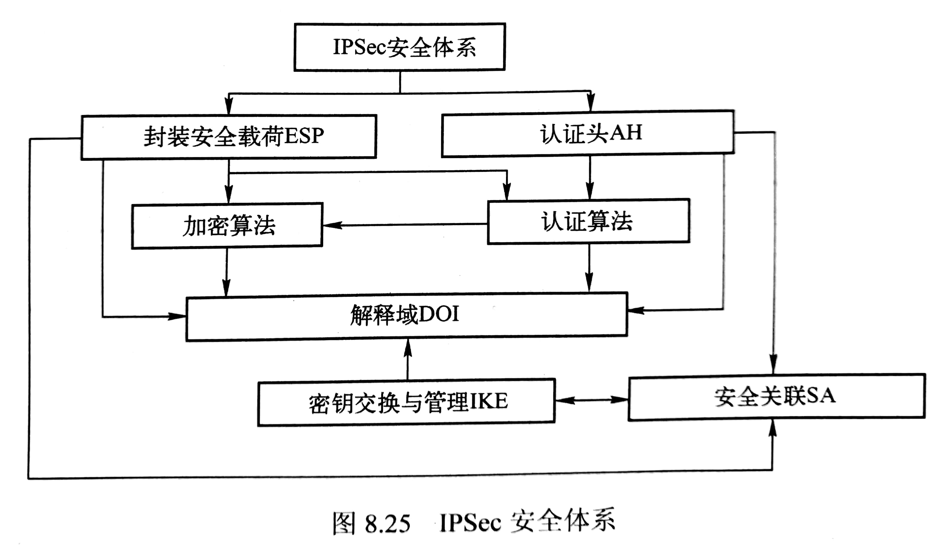
8.7 网络安全协议
安全电子邮件
知识点3：虚拟专用网VPN和IP安全协议IPSec（领会）
安全套接字层SSL
VPN和IPSec

Slide 197
8.7 网络安全协议
安全电子邮件
知识点3：虚拟专用网VPN和IP安全协议IPSec（领会）
AH协议和ESP协议
1、AH协议和ESP协议是IPSec的核心。
2、AH协议提供的服务：源认证和鉴别，数据完整性检验。
3、ESP协议提供的服务：源认证和鉴别，数据完整性检验记忆机密性，比AH协议应用更加广泛。
安全套接字层SSL
VPN和IPSec

Slide 198
8.7 网络安全协议
安全电子邮件
知识点3：虚拟专用网VPN和IP安全协议IPSec（领会）
三、IPSec传输模式：传输模式和隧道模式
1、传输模式：主机模式，IPSec数据报的发送和接收都由端系统完成。
2、隧道模式：将IPSec的功能部署在网络边缘的路由器上，边缘路由器是IPSec感知的，路由器和路由去之间建立起安全的隧道，数据报在其中封装传输。
安全套接字层SSL
VPN和IPSec

Slide 199
8.7 网络安全协议
安全电子邮件
知识点3：虚拟专用网VPN和IP安全协议IPSec（领会）
四、传输模式和协议组合
1、传输模式AH
2、隧道模式AH
3、传输模式ESP
4、隧道模式ESP：最广泛和最重要的IPSec形式。
安全套接字层SSL
VPN和IPSec

Slide 200
练习题
1、虚拟专用网一般指的是构建在Internet上能够（ ）的专用网络。 填空题

Slide 201
练习题
1、虚拟专用网一般指的是构建在Internet上能够（自我管理）的专用网络。 填空题

Slide 202
练习题
2、VPN最重要的特点就是（ ）。 选择题
A:稳定
B:专用
C:虚拟
D:安全

Slide 203
练习题
2、VPN最重要的特点就是（ C ）。 选择题
A:稳定
B:专用
C:虚拟
D:安全

Slide 204
练习题
3、VPN的实现需要涉及的技术有很多，其中（ ）是相对核心的技术。 选择题
A:数据加密
B:身份认证
C:密钥管理
D:隧道技术

Slide 205
练习题
3、VPN的实现需要涉及的技术有很多，其中（ D ）是相对核心的技术。 选择题
A:数据加密
B:身份认证
C:密钥管理
D:隧道技术

Slide 206
练习题
4、最典型的网络层安全协议，就是使用最广泛和最有代表性的IP安全协议，一般被称为（ ）。 选择题
A:SSL
B:IPSec
C:VPN
D:PGP

Slide 207
练习题
4、最典型的网络层安全协议，就是使用最广泛和最有代表性的IP安全协议，一般被称为（ B ）。 选择题
A:SSL
B:IPSec
C:VPN
D:PGP

Slide 208
练习题
5、IPSec体系结构给出了一个整体性的对IPSec的描述，其中不包括（ ）。 选择题
A:ESP
B:AS
C:AH
D:IKE

Slide 209
练习题
5、IPSec体系结构给出了一个整体性的对IPSec的描述，其中不包括（ B ）。 选择题
A:ESP
B:AS
C:AH
D:IKE

Slide 210
练习题
6、在IPSec体系结构中，AH协议和（ ）是IPSec的核心。 选择题
A:SA
B:ESP
C:IKE
D:VPN

Slide 211
练习题
6、在IPSec体系结构中，AH协议和（ B ）是IPSec的核心。 选择题
A:SA
B:ESP
C:IKE
D:VPN

Slide 212
练习题
7、在IPSec体系结构中，两种核心协议和两种典型的传输模式组成的组合中，（ ）是使用最广泛的，最重要的IPSec形式。 选择题
A:隧道模式AH
B:传输模式AH
C:隧道模式ESP
D:传输模式ESP

Slide 213
练习题
7、在IPSec体系结构中，两种核心协议和两种典型的传输模式组成的组合中，（ C ）是使用最广泛的，最重要的IPSec形式。 选择题
A:隧道模式AH
B:传输模式AH
C:隧道模式ESP
D:传输模式ESP

Slide 214
练习题
8、在IPSec体系结构中，（ ）提供源认证和鉴别、 数据完整性检验以及机密性。 选择题
A:SA
B:IKE
C:AH协议
D:ESP

Slide 215
练习题
8、在IPSec体系结构中，（ D ）提供源认证和鉴别、 数据完整性检验以及机密性。 选择题
A:SA
B:IKE
C:AH协议
D:ESP

